Slide 1
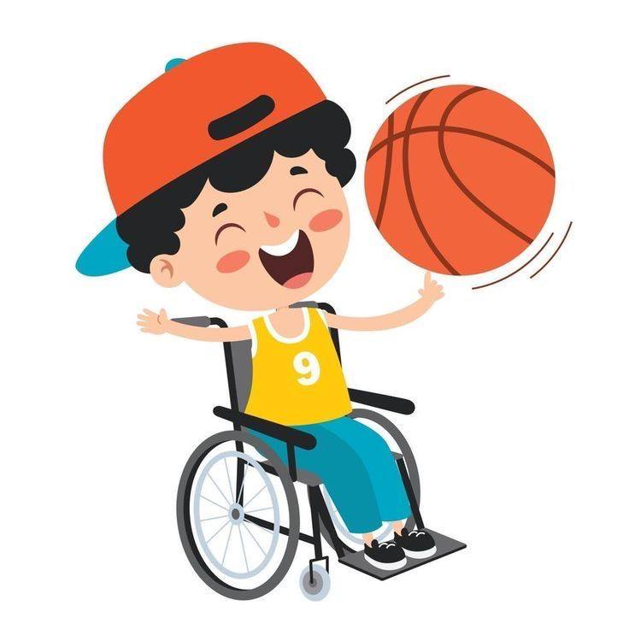
АДАПТИВНАЯ ФИЗИЧЕСКАЯ КУЛЬТУРА
для людей с ограниченными возможностями здоровья

Slide 2
ПРОБЛЕМА:
Отсутствие в г. Тутаеве и Тутаевском муниципальном районе Ярославской области спортивных секций, а также спортивных занятий для детей и взрослых с ограниченными возможностями здоровья.

Slide 3
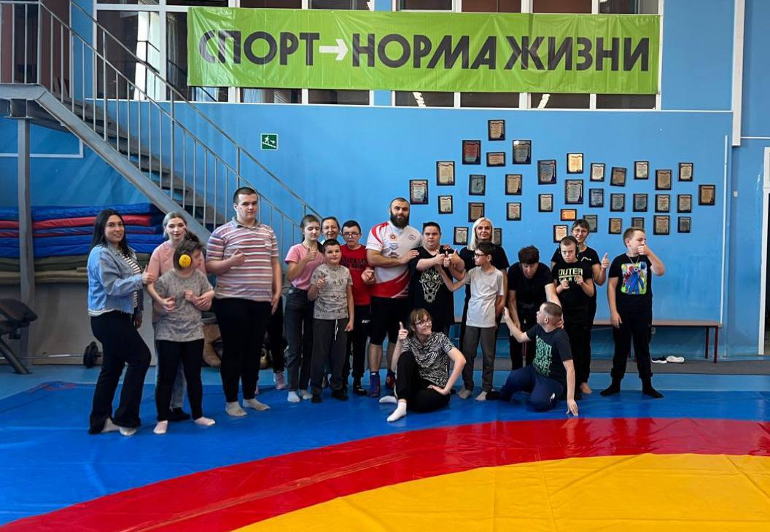
ЦЕЛЬ ПРОЕКТА
Помочь людям с ограниченными возможностями здоровья (ОВЗ), инвалидностью в их реабилитации, адаптации, физическом развитии.

Slide 4
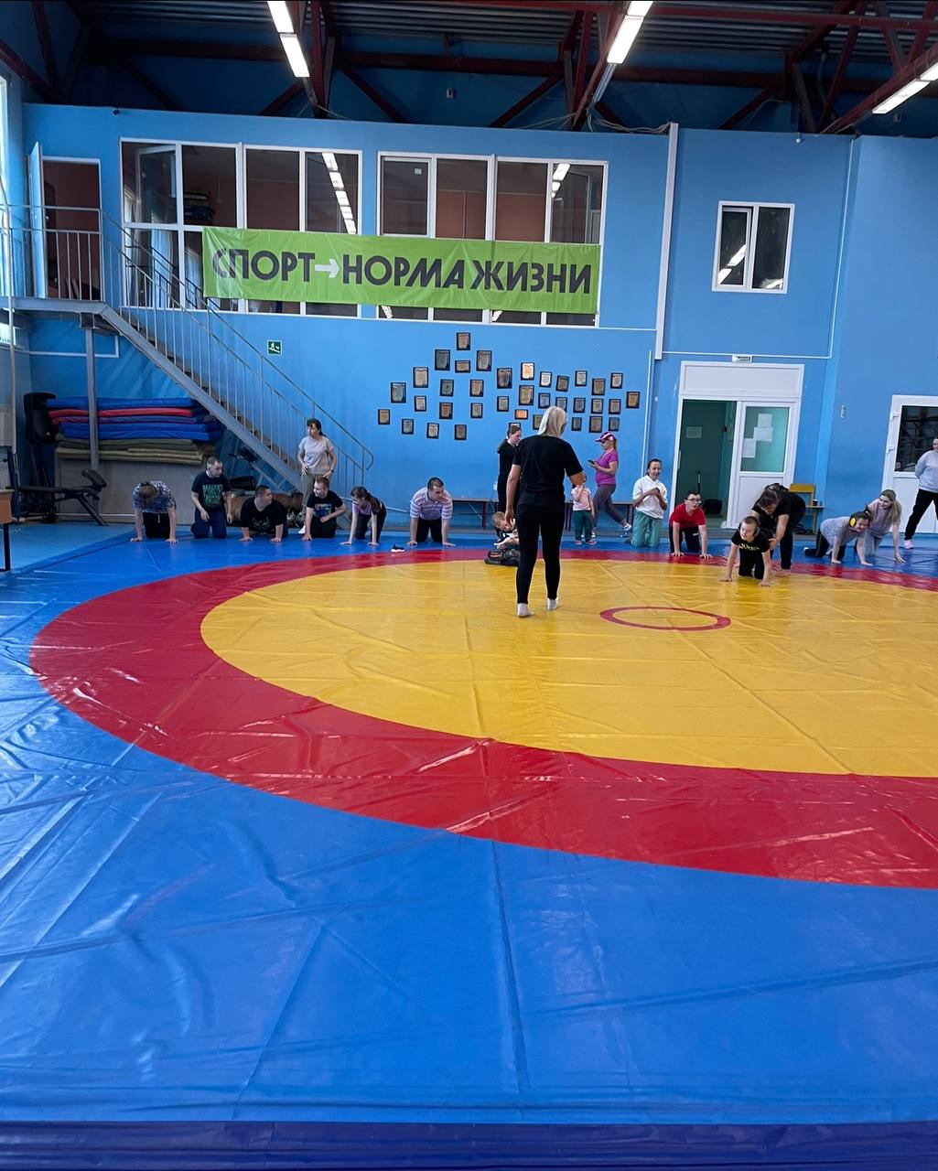
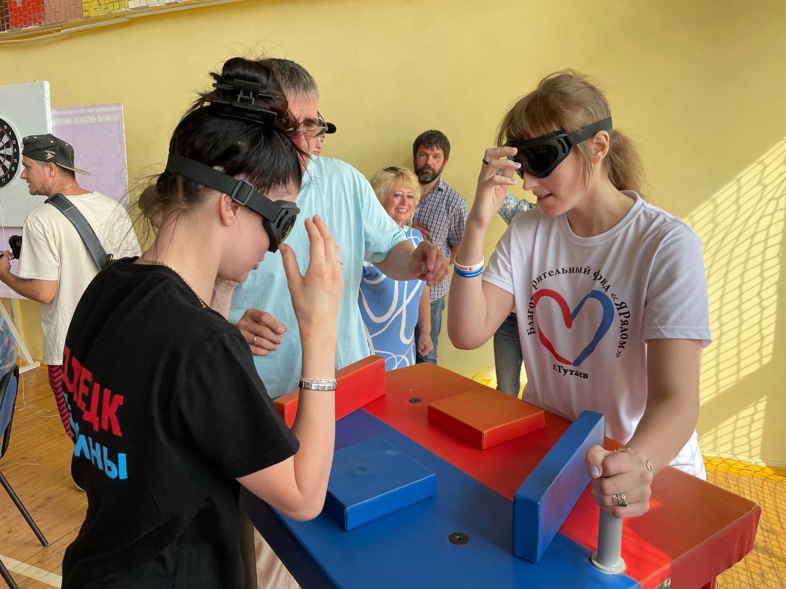
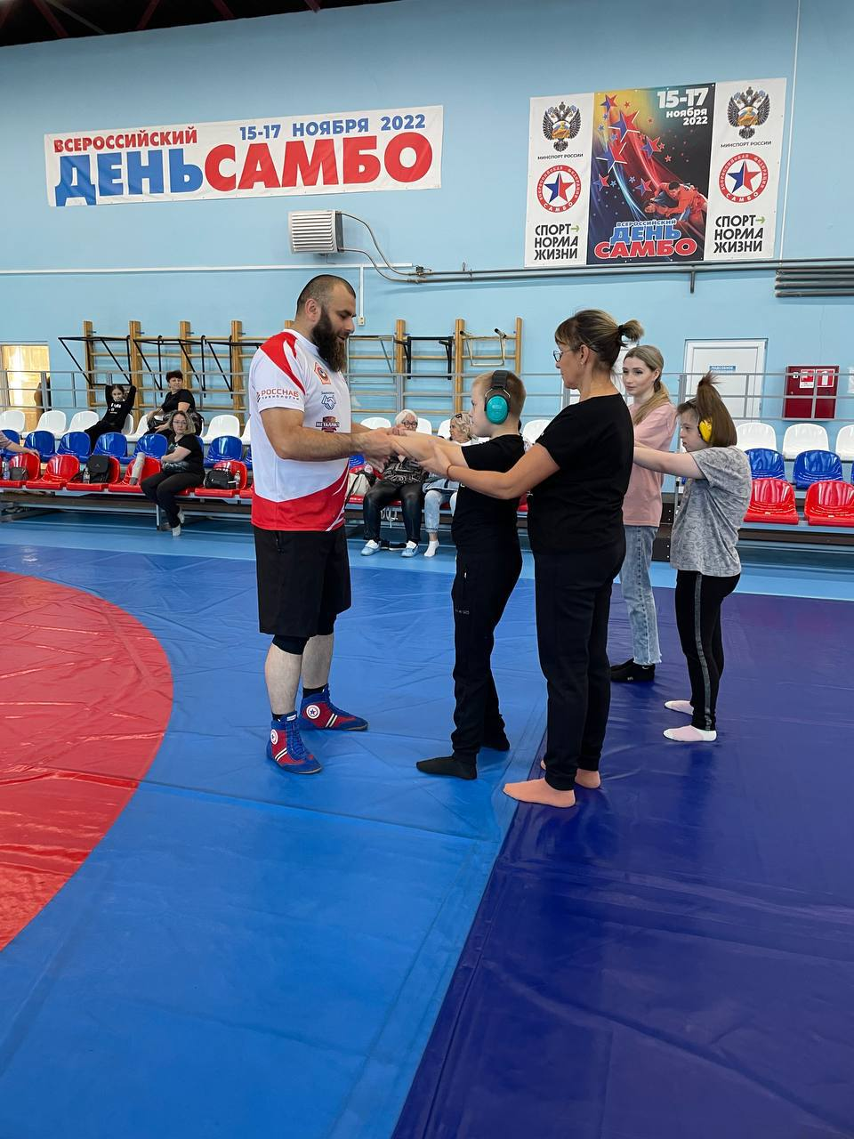
О ПРОЕКТЕ
Суть проекта: организовать занятия по адаптивной физической культуре для детей и взрослых с ОВЗ, проживающих на территории Тутаевского муниципального района.

Slide 5
ЦЕЛЕВАЯ АУДИТОРИЯ
Дети и взрослые с ограниченными возможностями здоровья, люди с инвалидностью.

Slide 6
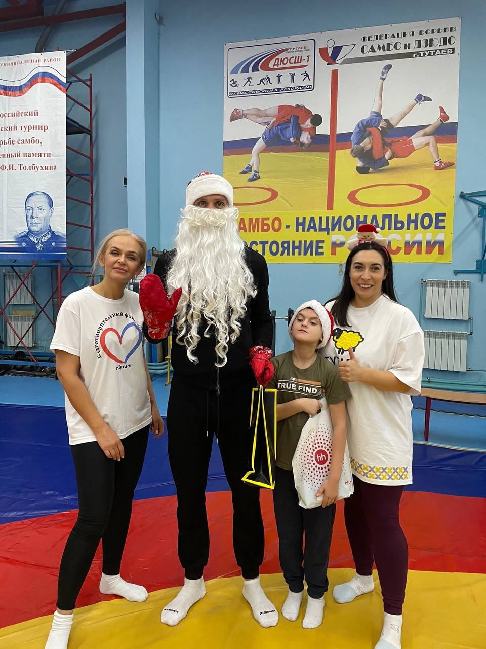
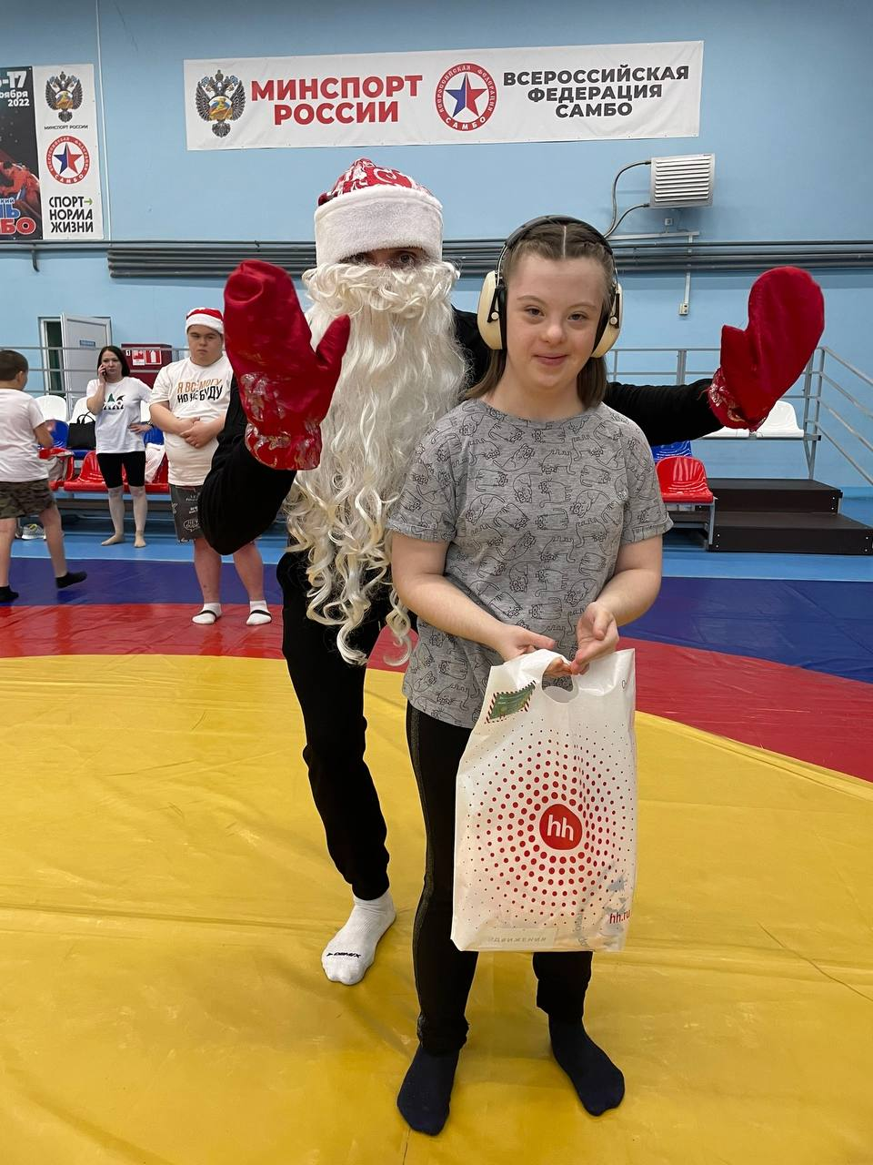
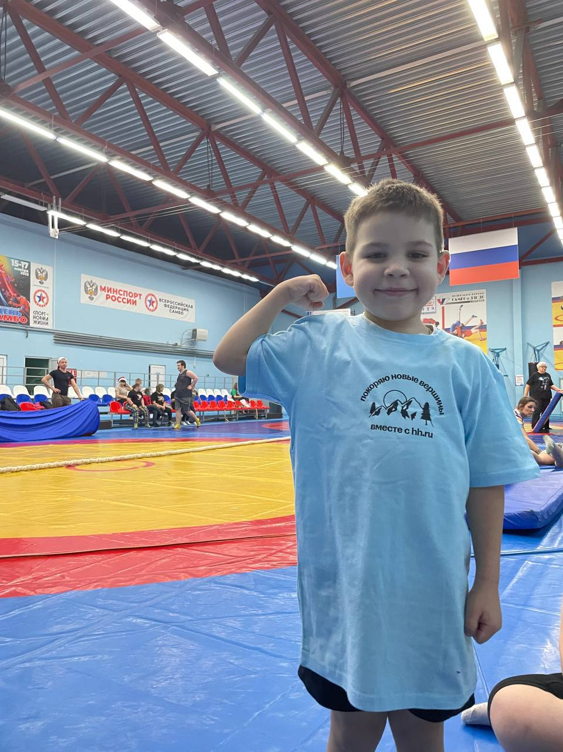
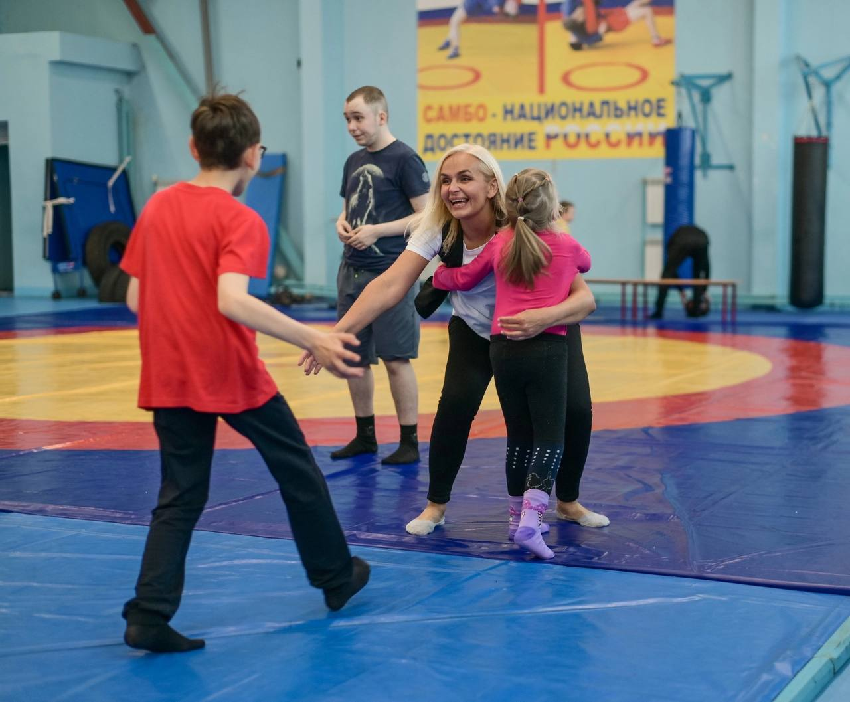
РЕЗУЛЬТАТЫ ПРОЕКТА:
Еженедельно, с 23.09.2024 года проводятся занятия по адаптивной физической культуре для детей и взрослых с ОВЗ и инвалидностью
Также привлекаются спонсоры, которые приобрели для ребят спортивную одежду для тренировок, дневники, новогодние подарки.
В новогодней тренировке принимал участие Чемпион мира по пляжному футболу – Борис Никоноров.

Slide 7
РЕАЛИЗАЦИЯ ПРОЕКТА
Проект реализуется с 23.09.2024 года
по настоящее время.

Slide 8
ПОЛЬЗА:
После организации занятий по адаптивной физической культуре для людей с ОВЗ удалось достигнуть следующих положительных результатов:
1. Улучшилась подвижности и координация движений. Большинство пациентов с ограниченными возможностями испытывают проблемы с моторикой и координацией движений. АФК предлагает специальные упражнения, которые помогают развивать мускулатуру и улучшать контроль над движениями.
2. Повысилась сила и гибкость мышц.
АФК включает в себя упражнения, направленные на укрепление мышц и повышение их гибкости. Это особенно важно для пациентов с ограниченной подвижностью, так как укрепление мышц помогает им лучше контролировать свое тело и выполнять повседневные задачи.
3. Улучшилась кардио-сосудистая система.
АФК также включает аэробные упражнения, такие как ходьба, плавание или занятия на велотренажере. Эти упражнения помогают улучшить кровообращение и сердечно-сосудистую систему, что способствует общему улучшению физического состояния.

Slide 9
ПОЛЬЗА:
После организации занятий по адаптивной физической культуре для людей с ОВЗ удалось достигнуть следующих положительных результатов:
4. Снятие боли и снятие напряжения.
Многие люди с ограниченными возможностями страдают от хронической боли и напряжения в мышцах. АФК помогает снять эти симптомы, помогая расслабить мышцы и улучшить кровообращение.
5. Повышение самооценки и уверенности. Реабилитация людей с ограниченными возможностями может быть физически и эмоционально тяжелой. АФК помогает почувствовать себя активными и независимыми, что повышает их самооценку и уверенность.
6. Общение семьей, в которых живут дети и взрослые с ОВЗ. Тренировки посещают целыми семьями, что помогает наладить взаимодействие между родителями и детьми, которые столкнулись с такими трудностями в жизни.

Slide 10
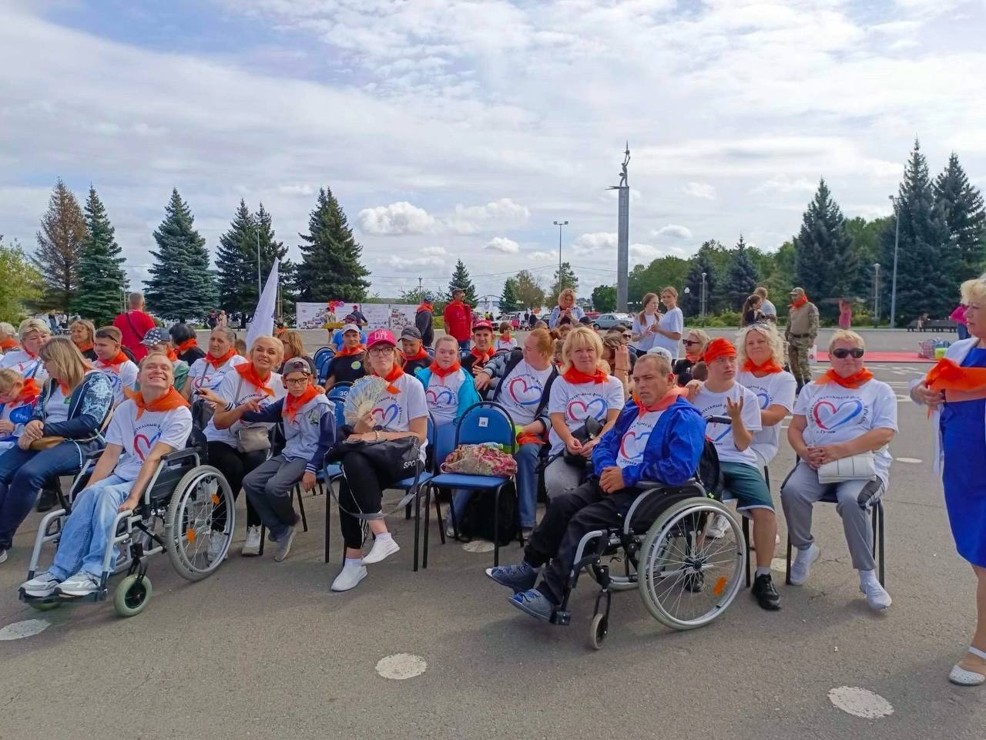
ПОМОЩЬ:
Занятия по адаптивной физической культуре помогают наладить проблемы со здоровьем, улучшить самочувствие, а также решают ряд социально-значимых задач:
- социализация людей с ОВЗ и инвалидностью
- общение и взаимодействие семей, в которых проживают взрослые и дети с ОВЗ и инвалидностью
- всестороннее развитие людей ОВЗ и инвалидностью

Slide 11
Спасибо за внимание!
Начальник Административного управления Администрации Тутаевского муниципального района – Елисеева Наталья Анатольевна

